Slide 1
從歷史氣象資料分析 臺灣氣候之時空分群特徵
龔泓愷、游博翔、楊于晨、何承諭

Slide 2
研究目的
從 Data-Based 的角度分析台灣之氣候特徵
時間分群
空間分群
研究方法
PCA 主成分分析
K-means 分群，非監督式學習
Notes:
以往氣候分帶往往是透過崔瓦沙氣候分區系統 ，藉由氣候特徵（ex.最冷月均溫大於18度、年雨量低於 88.9 cm）來判斷氣候類型。
由此，我們希望透過資料分析的角度對氣候特徵重新進行分析，並去評估兩者間的差異。

Slide 3
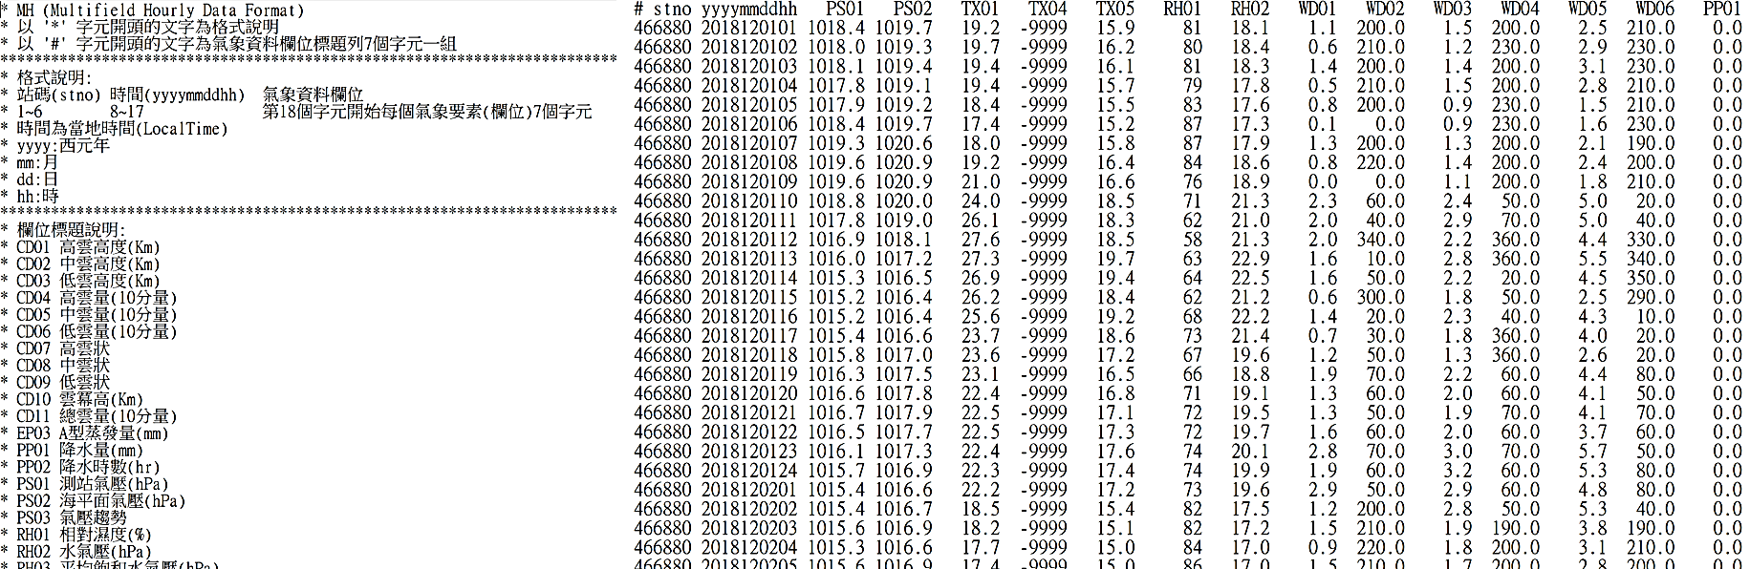
資料描述 – 大氣水文資料庫
Notes:
*.txt，包含 README 與資料本身

Slide 4
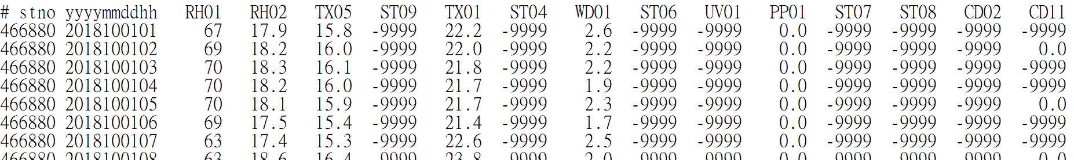
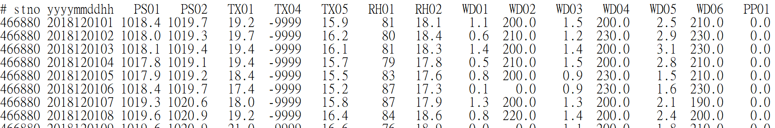
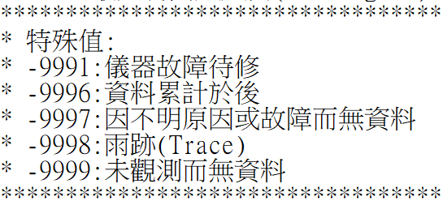
資料描述 – 大氣水文資料庫
Notes:
不同 txt 檔案之間，欄位順序不同，測站資料突然中斷
特殊值不同意義：運用雨跡( < 0.1mm)來確認尋找的是降雨量的欄位

Slide 5
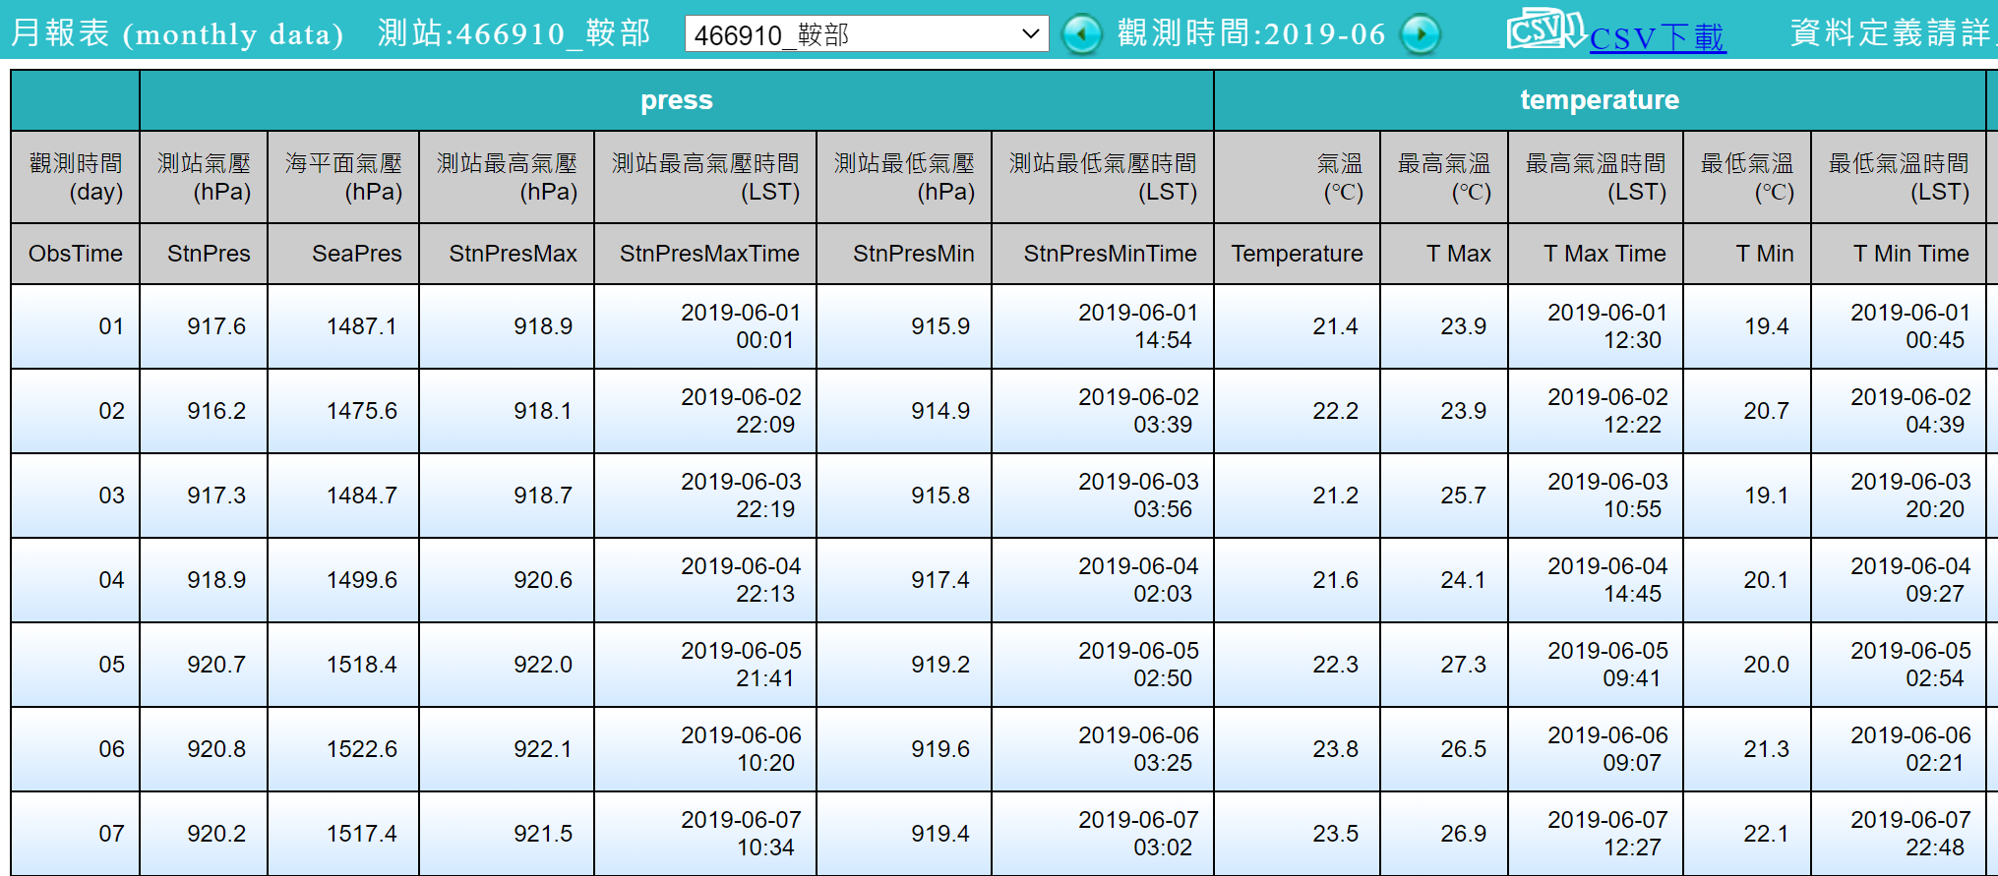
資料描述 – 觀測資料查詢 CODiS
CODiS：https://e-service.cwb.gov.tw/HistoryDataQuery/

Slide 6
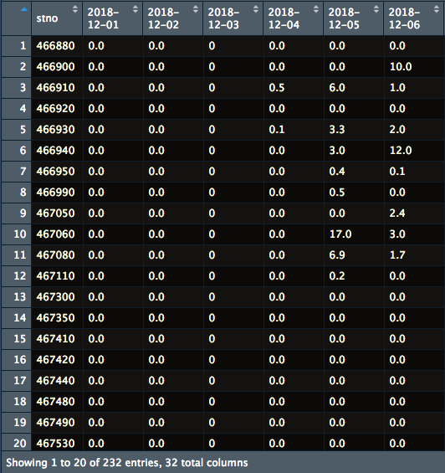
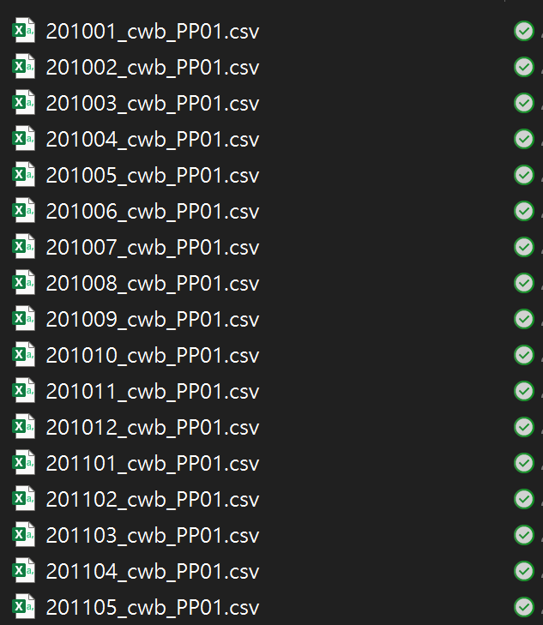
資料描述

Slide 7
資料描述
 | 空間分群 | 時間分群 I | 時間分群 II
擷取時間 | 2010-2018，逐日 |  | 1980-2018，逐日
測站屬性 | 232處測站資料（局屬測站、自動測站、雨量測站） | 147處測站資料（局屬測站、自動測站） | 23處測站資料（局屬測站）
變數項目 | 雨量 | 氣壓、溫度、雨量、風向、風速

Slide 8
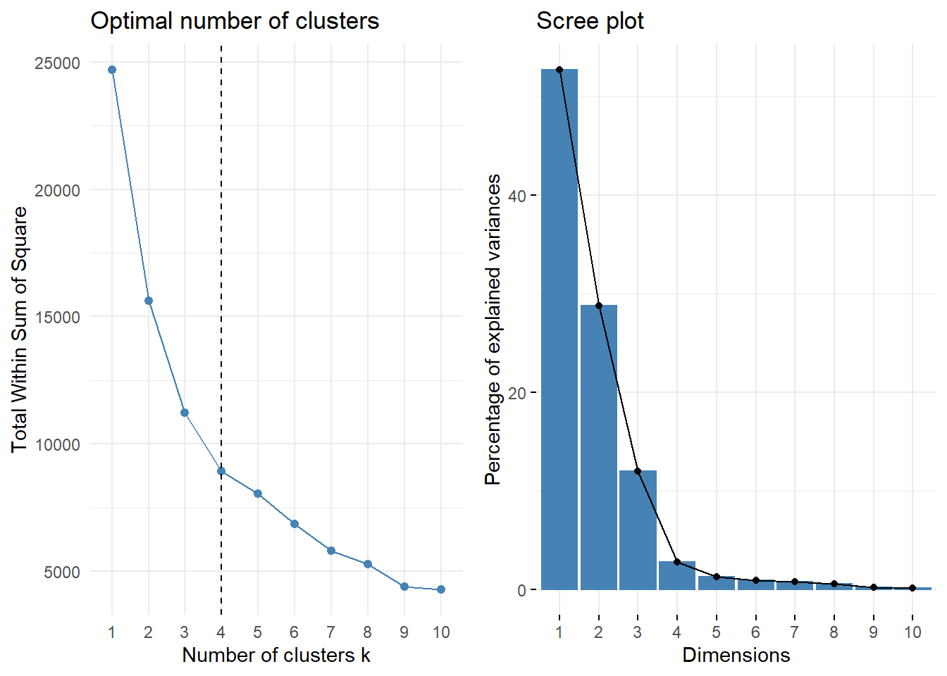
資料分析結果：空間分群
Average Silhouette scores
4 clusters | 5 clusters | 6 clusters
0.33740 | 0.28057 | 0.30974
Notes:
Average Silhouette scores for 4, 5, 6 clusters are 0.337404579931074 0.280566158620513 0.309736127290476 , respectively.

Slide 9
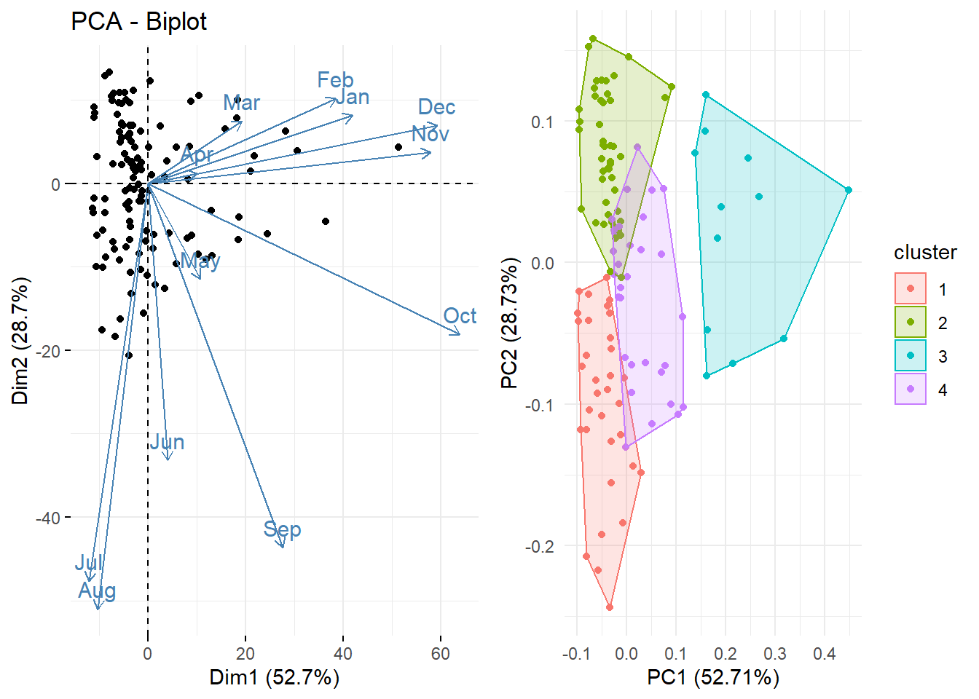
資料分析結果：空間分群
PC1
Oct | Dec | Nov | Jan | Feb
0.508394 | 0.471336 | 0.460386 | 0.333533 | 0.306486
PC2
Aug | Jul | Sep | Jun | Oct
0.549024 | 0.513267 | 0.469777 | 0.357465 | 0.194506

Slide 10
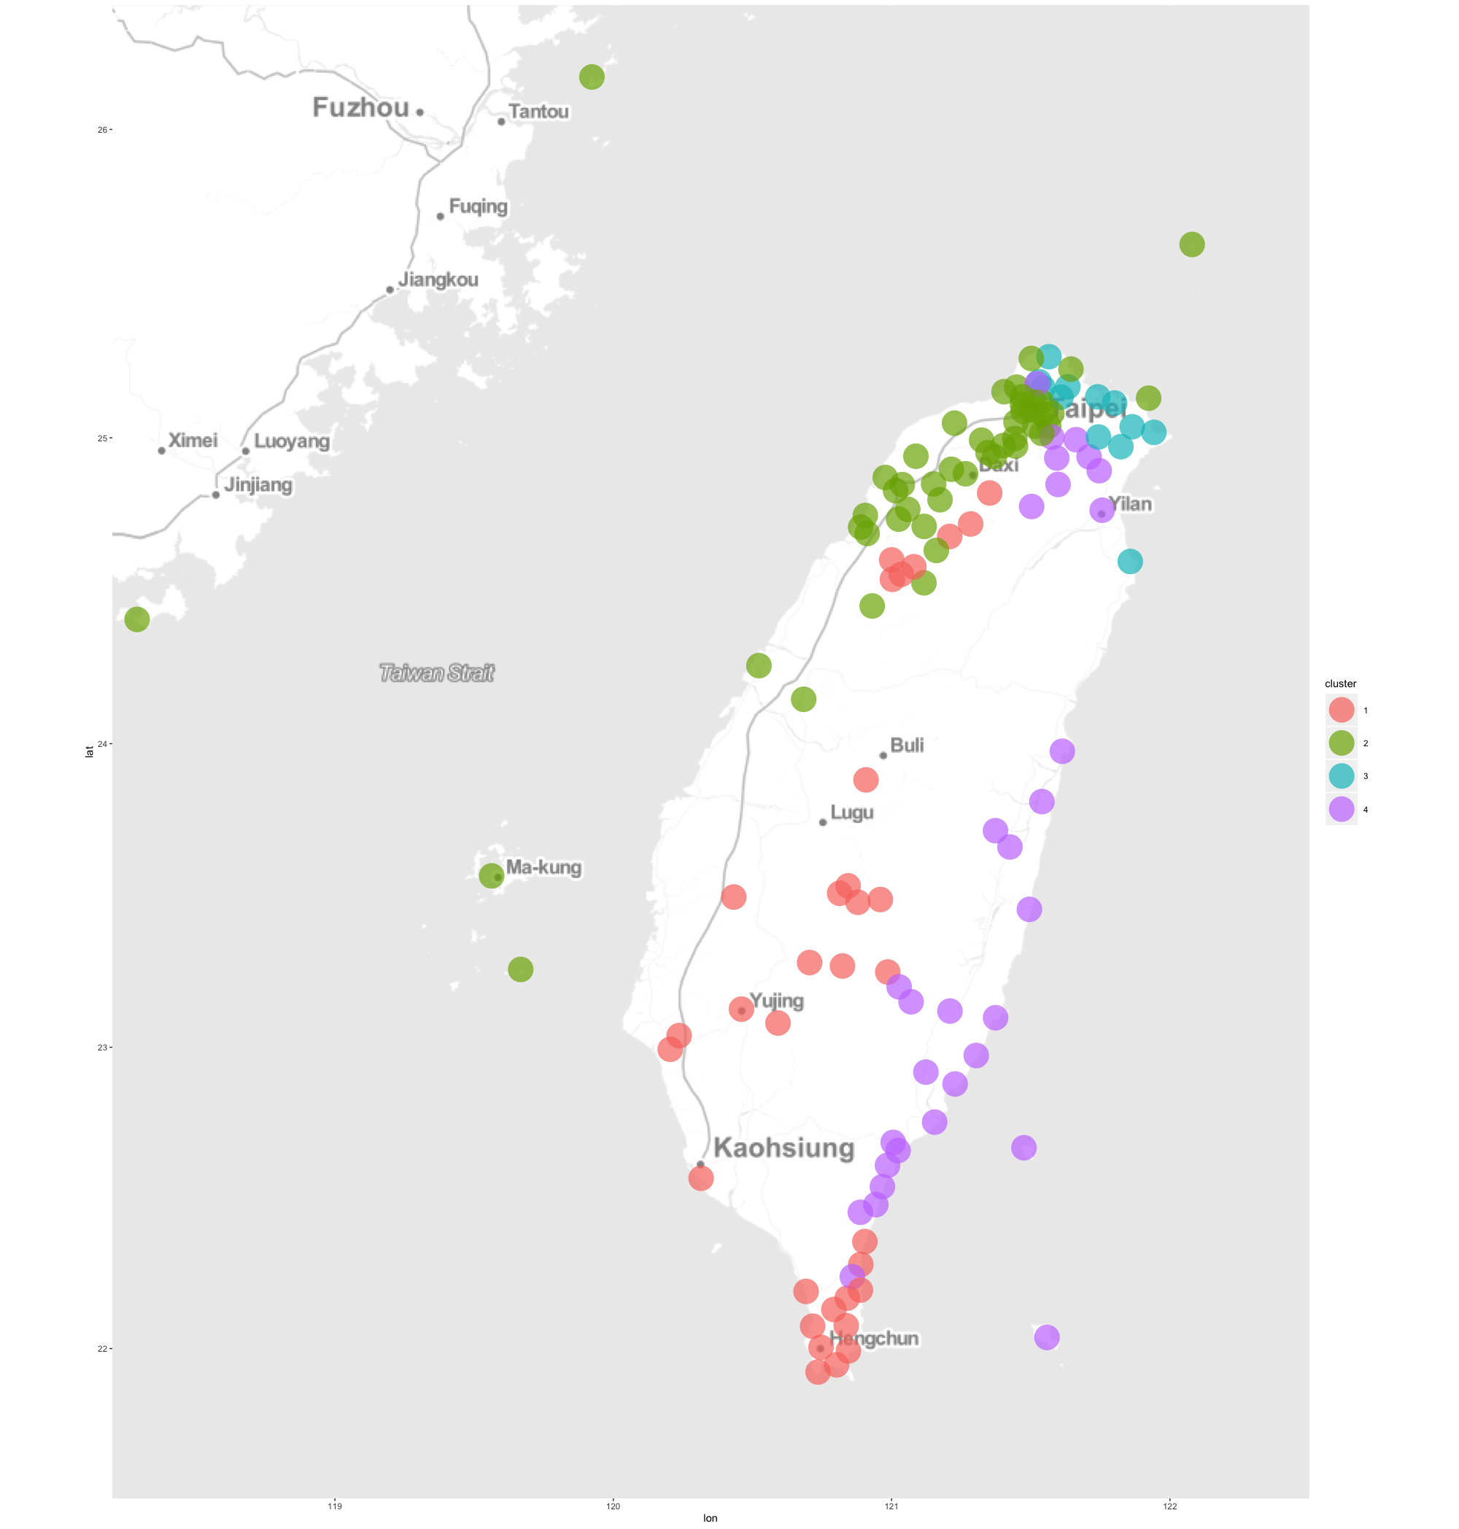
資料分析結果：空間分群

Slide 11
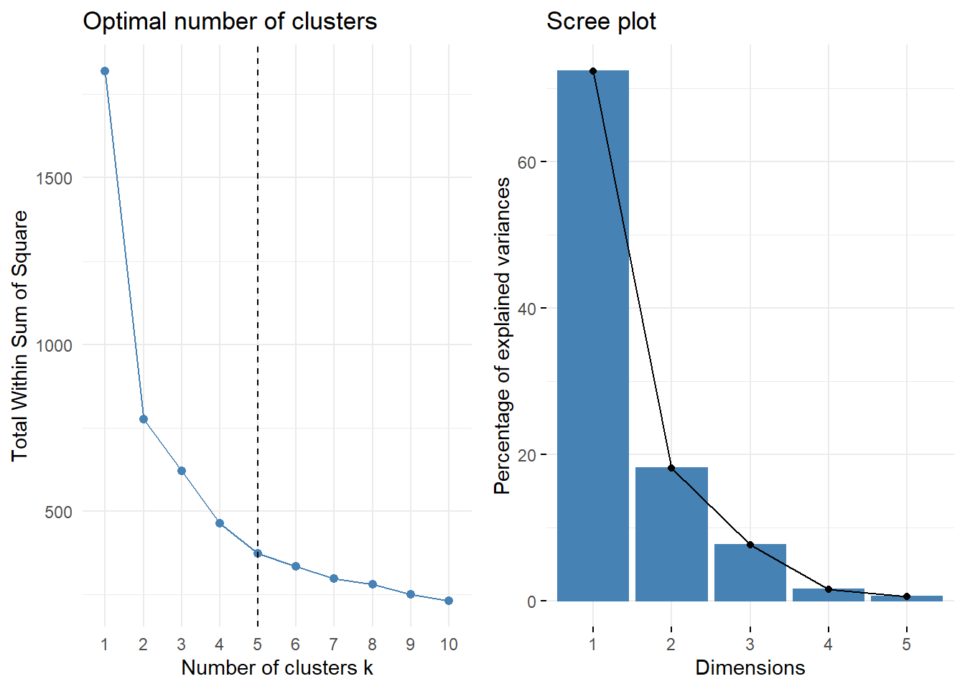
資料分析結果：時間分群 I
Average Silhouette scores
4 clusters | 5 clusters | 6 clusters
0.35558 | 0.38070 | 0.36483
Notes:
Average Silhouette scores for 4, 5, 6 clusters are 0.355583034054477 0.380700561602274 0.364827808220396 , respectively.

Slide 12
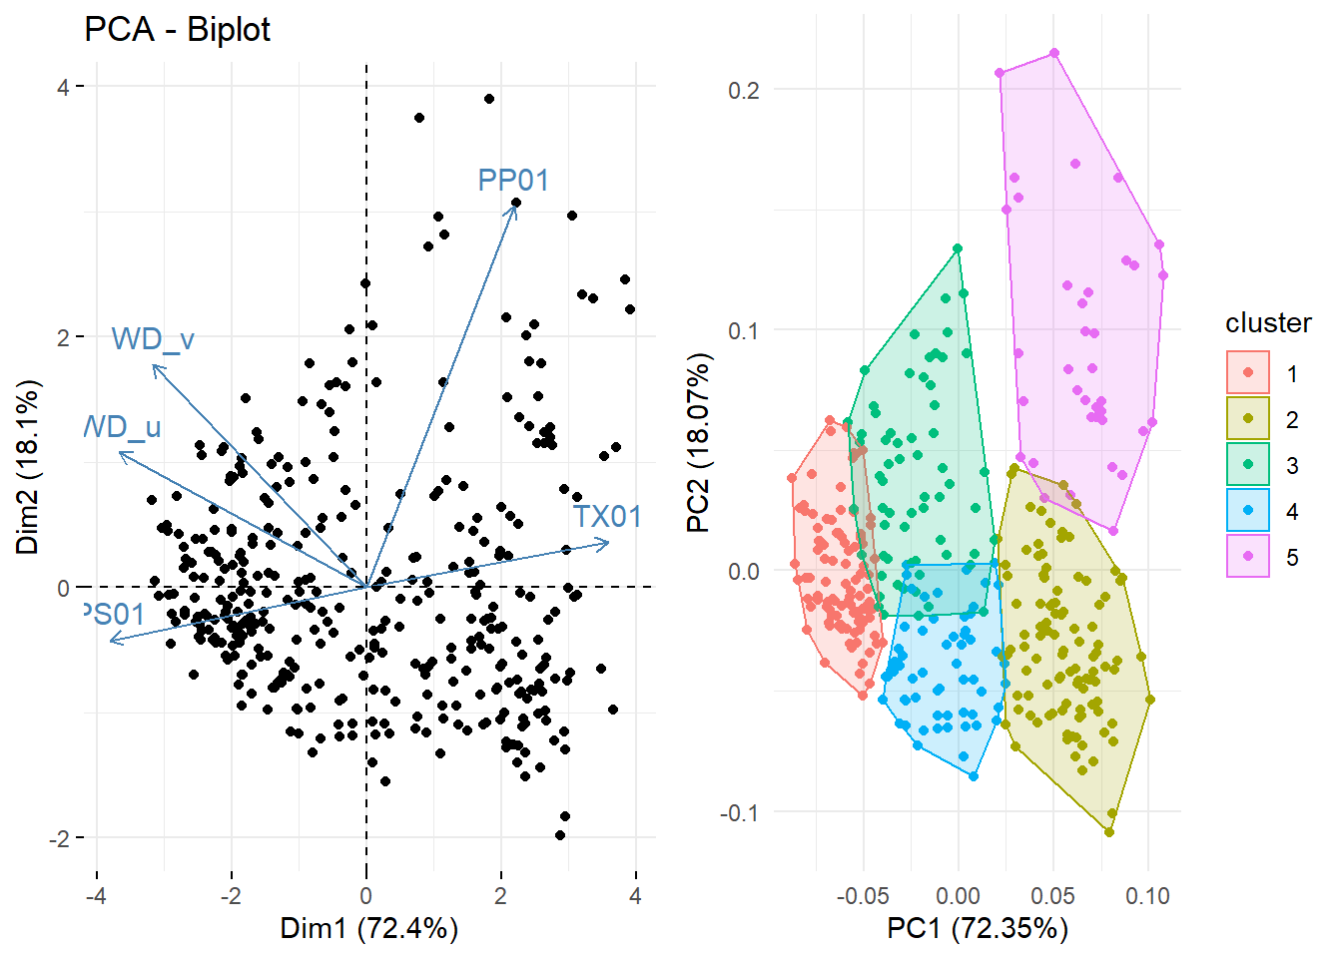
資料分析結果：時間分群 I
PC1
氣壓 | 南北風速 | 溫度
0.510215 | 0.491268 | 0.481287
PC2
雨量 | 南北風速 | 東西風速
0.816205 | 0.477418 | 0.289047

Slide 13
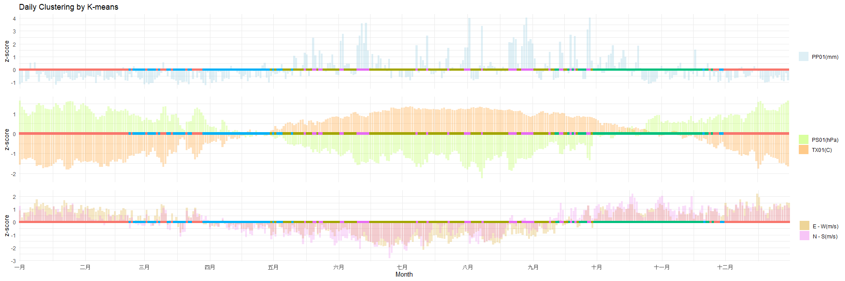
資料分析結果：時間分群 I

Slide 14
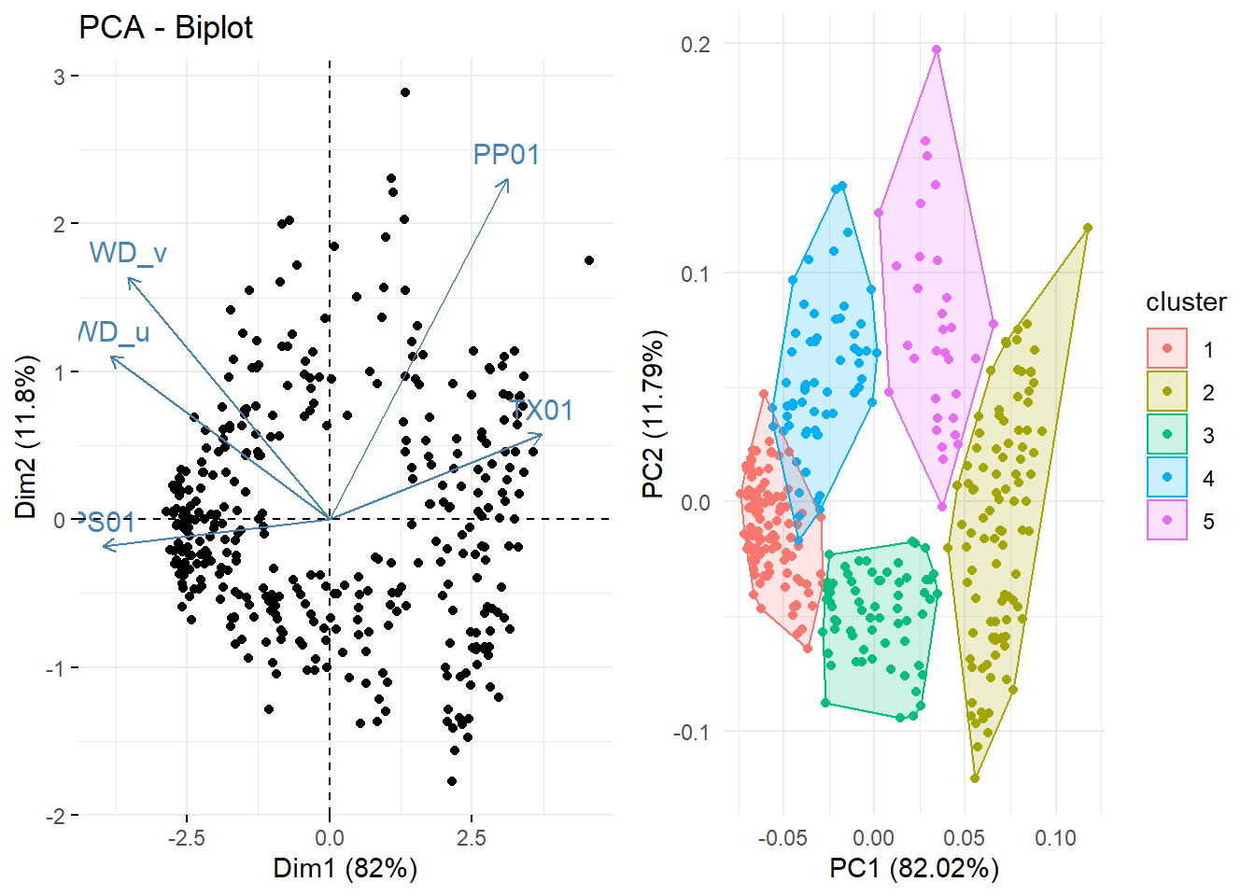
資料分析結果：時間分群 II
PC1
氣壓 | 南北風速 | 溫度
0.4872637 | 0.4709001 | 0.4559527
PC2
雨量 | 南北風速 | 東西風速
0.7441568 | 0.5295823 | 0.3577785

Slide 15
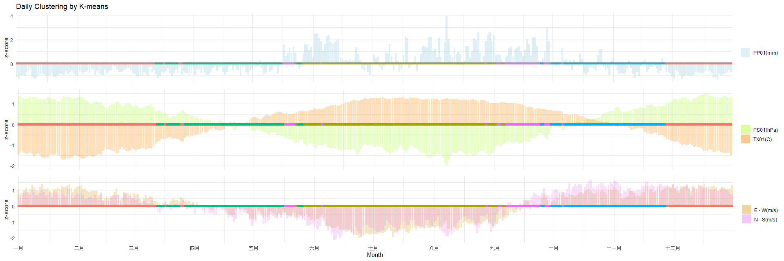
資料分析結果：時間分群 II

Slide 16
總結
空間分群：北部沿海地帶、西北部、山區與西南部、東部
時間分群：春、夏、秋、冬、過渡期（位於春夏、夏秋之際）
Notes:
傳統上，根據台灣的氣候特徵，全年可分為冬季（十二月至一月），春雨（二月至四月），梅雨（五月至六月），夏季（七月至九月）和秋天（十月至十一月）5期。 與分群結果相比，過渡期（5月中旬和9月）可能反映了部分梅雨和颱風造成的降水。 此外，寒冷季節比常識持續的時間更長，而會壓縮其他季節。

